Slide 1

TNXH 3
Chủ đề 5: Con người và sức khỏe
Bài 15
Cơ quan tiêu hóa

Slide 2


Ấn để đến trang sách

Slide 3



Slide 4

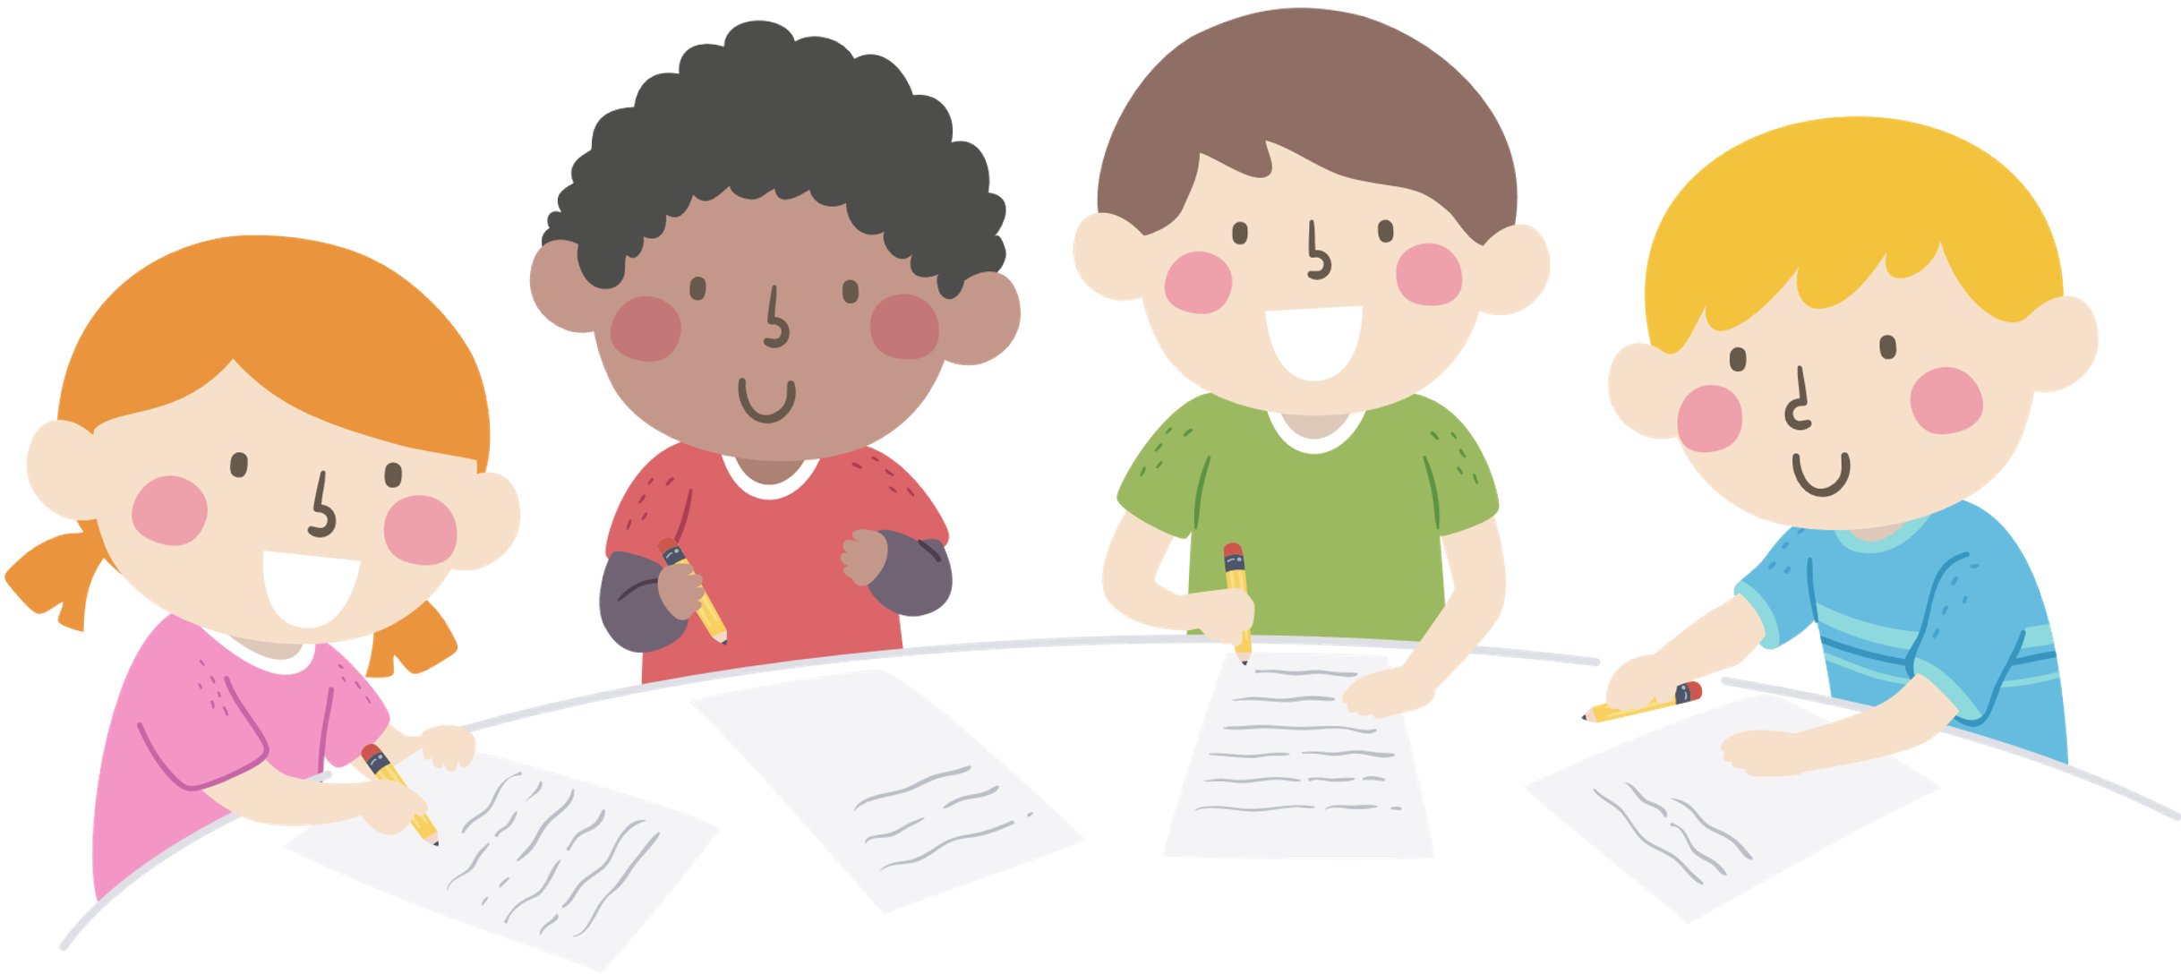
Các em theo dõi và đọc lời nhắn gửi của chú ong trong SGK trang 83:
Cùng đoán xem, thức ăn chúng ta ăn hằng ngày qua miệng sẽ đi đâu trong cơ thể.

Slide 5

Ấn để đến trang sách

Slide 6

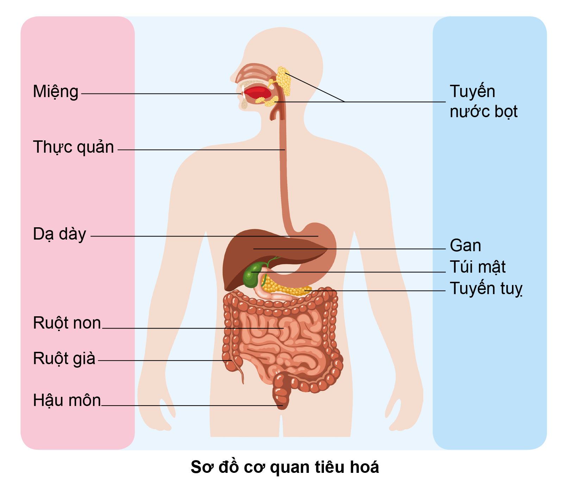

HĐ 1. Các bộ phận chính của cơ quan tiêu hoá
Làm việc nhóm đôi: Quan sát sơ đồ trong trang 83 SGK, chỉ tay và nói tên các bộ phận của cơ quan tiêu hoá.

Slide 7
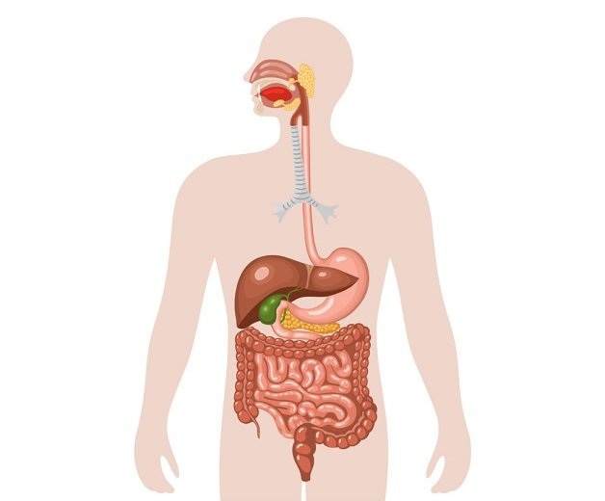
Các bộ phận của cơ quan tiêu hoá bao gồm:
Tuyến nước bọt
Miệng
Thực quản
Dạ dày
Gan
Ruột non
Túi mật
Ruột già
Tuyến tuỵ
Hậu môn

Slide 8

KẾT LUẬN
Cơ quan tiêu hóa gồm ống tiêu hóa và tuyến tiêu hoá.
Ống tiêu hoá: miệng, thực quản, dạ dày, ruột non, ruột già và hậu môn
Tuyến tiêu hóa: tuyến nước bọt, gan tiết ra mật được chứa trong túi mật và tuyến tụy.

Slide 9
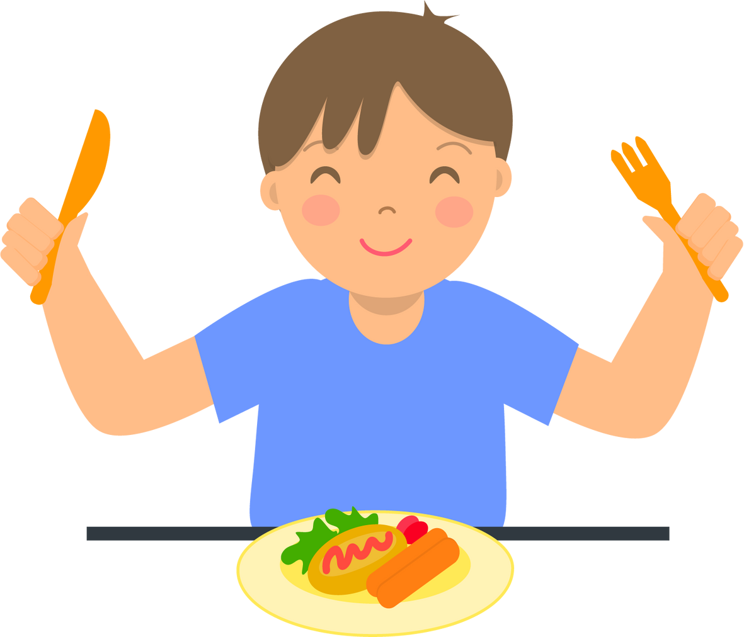
HĐ 2. Thực hành khám phá sự tiêu hóa thức ăn ở khoang miệng
Làm việc nhóm: Khám phá vai trò của răng, lưỡi, nước bọt trong quá trình tiêu hoá ở khoang miệng.
Các bước tiến hành:
Nhận phần cơm của nhóm
Nhai kĩ trong khoảng 1 phút
➔ Vai trò của lưỡi, răng và nước bọt

Slide 10
HĐ 2. Thực hành khám phá sự tiêu hóa thức ăn ở khoang miệng
Các em cùng đọc nội dung nhắn gửi của con ong:
Ở khoang miệng, thức ăn được nghiền nhỏ, nhào trộn, tẩm ướt. Khi nhai kĩ, nước bọt sẽ giúp biến đổi một lượng nhỏ thức ăn chứa chất bột như bánh mì, cơm,… thành đường.

Slide 11
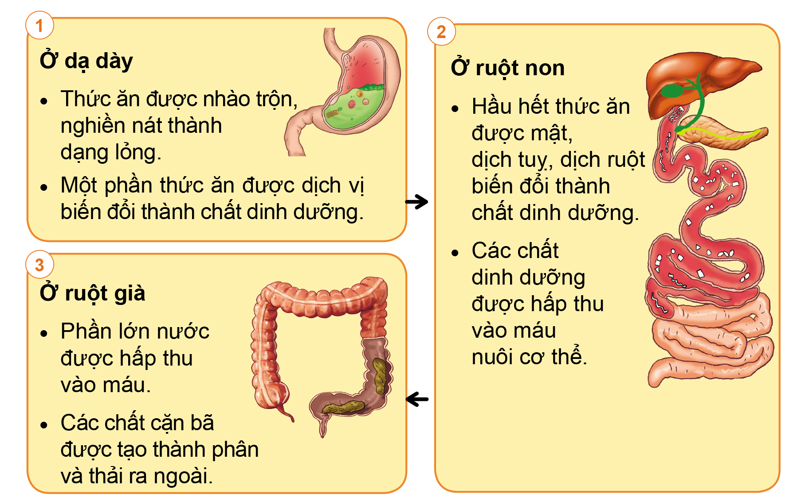
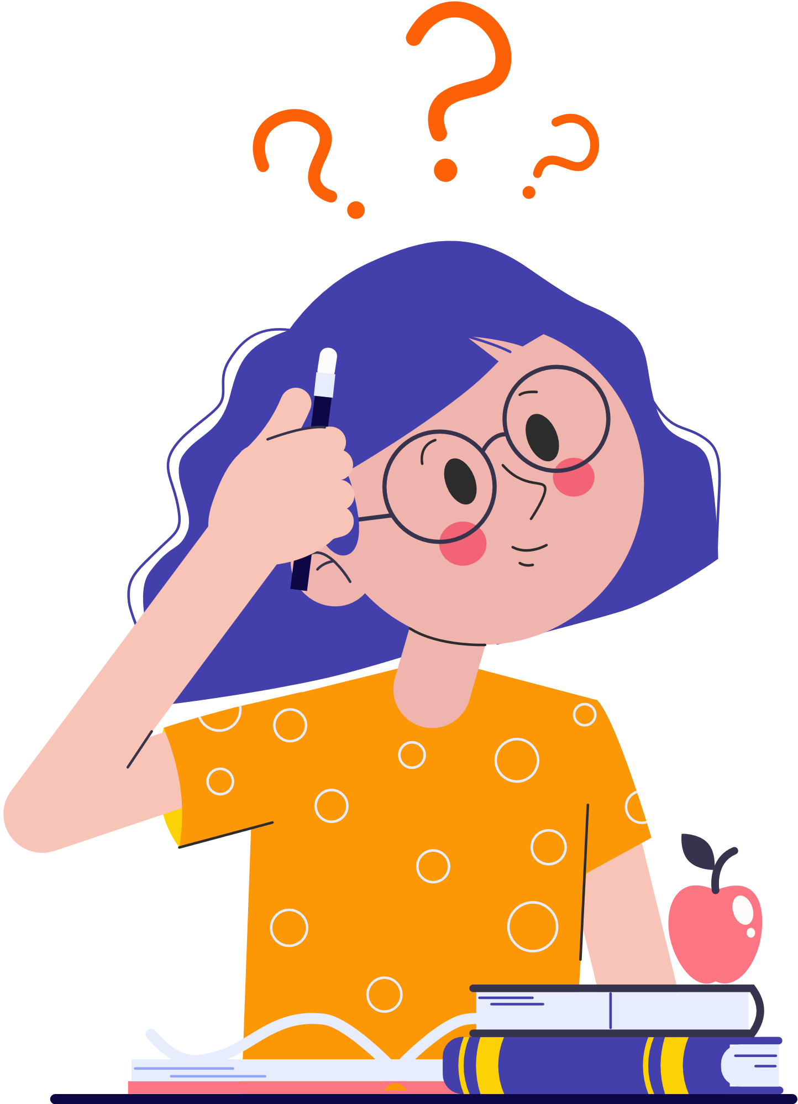
HĐ 3. Sự tiêu hoá thức ăn ở dạ dày, ruột non và ruột già
Chỉ và nói quá trình tiêu hoá thức ăn ở dạ dày, ruột non, ruột già trong các hình dưới đây.

Slide 12
HĐ 3. Sự tiêu hoá thức ăn ở dạ dày, ruột non và ruột già
Các giai đoạn tiêu hoá thức ăn trong cơ quan tiêu hoá:
1
2
3
4
Lấy vào: Nhai và nuốt thức ăn ở miệng qua thực quản.
Tiêu hóa: Biến đổi thức ăn thành chất dinh dưỡng ở dạ dày và ruột non.
Hấp thu: Lấy chất dinh dưỡng vào máu để nuôi cơ thể ở ruột non.
Thải ra: Loại bỏ các chất cặn bã ở ruột già ra ngoài cơ thể qua hậu môn.

Slide 13

HĐ 4. Chức năng của cơ quan tiêu hoá
Thảo luận nhóm: Các em suy nghĩ và trả lời các câu hỏi sau đây:
1. Kể về việc ăn uống hằng ngày của em.
2. Em có nhận xét gì về lượng thức ăn, đồ uống được đưa vào cơ thể và lượng chất cặn bã thải ra
3. Cơ quan tiêu hóa có chức năng gì?

Slide 14
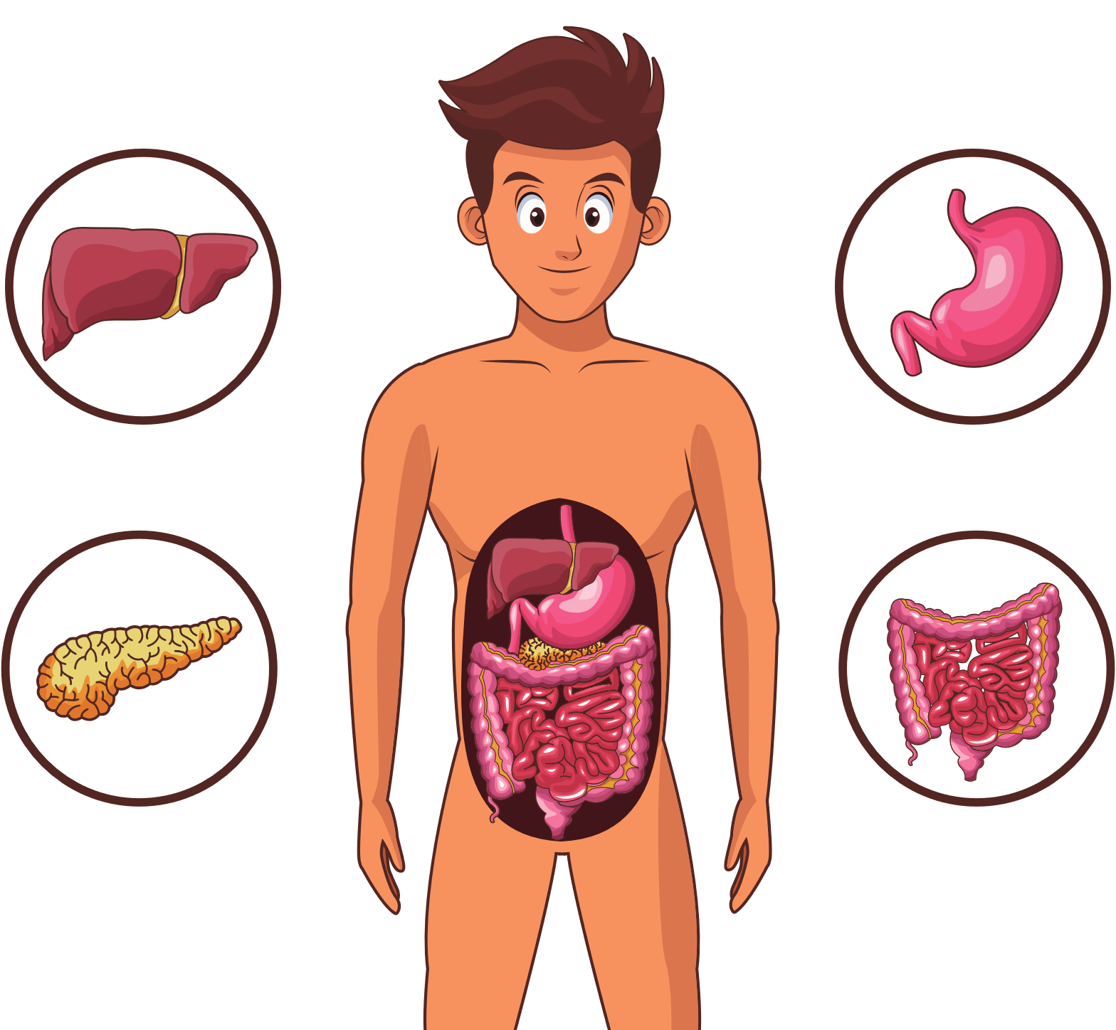
HĐ 4. Chức năng của cơ quan tiêu hoá
Cơ quan tiêu hoá có chức năng biến đổi thức ăn thành các chất dinh dưỡng nuôi cơ thể và thải các chất cặn bã ra ngoài.

Slide 15
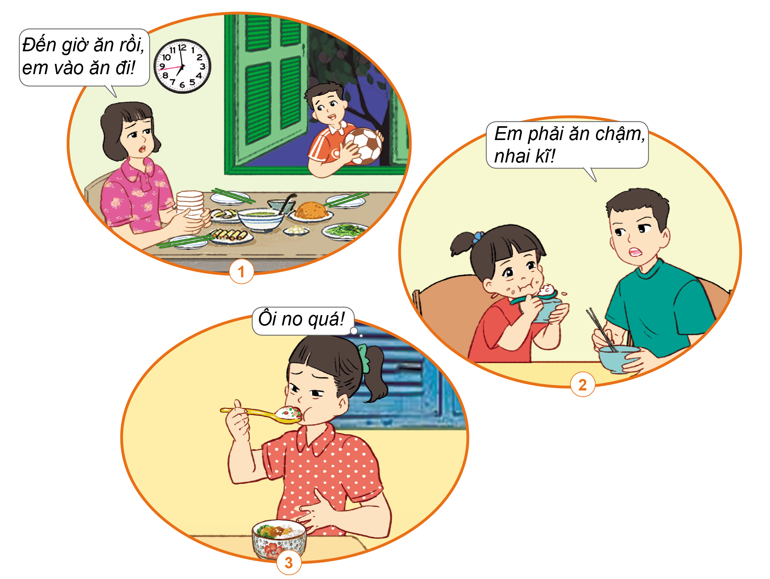
HĐ 5. Những việc cần làm để bảo vệ cơ quan tiêu hoá
Thảo luận cặp đôi
Quan sát các hình 1 – 3 ở trang 86 SGK và cùng nhau nói về các việc cần làm hoặc cần tránh để bảo vệ cơ quan tiêu hóa trong mỗi hình.

Slide 16
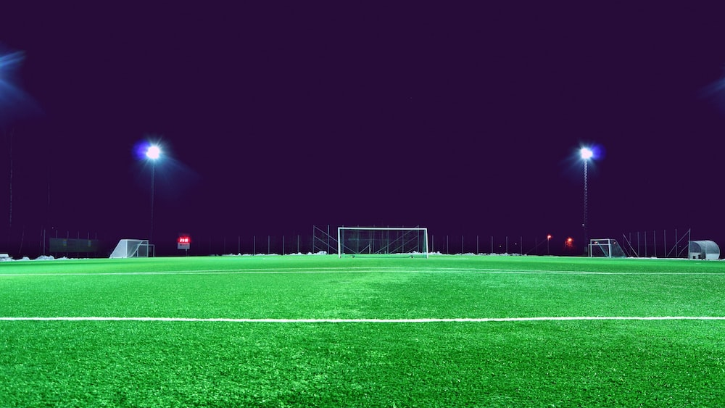

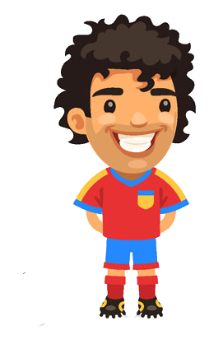

Chinh phục cúp C1 thôi nào !! ^^
Notes:
Hướng dẫn: GV click vào quả bóng để chọn đáp án đúng.

Slide 17


Đâu là những việc NÊN làm để bảo vệ cơ quan tiêu hóa?
Notes:
GV click vào quả bóng để hiển thị các đáp án

Slide 18

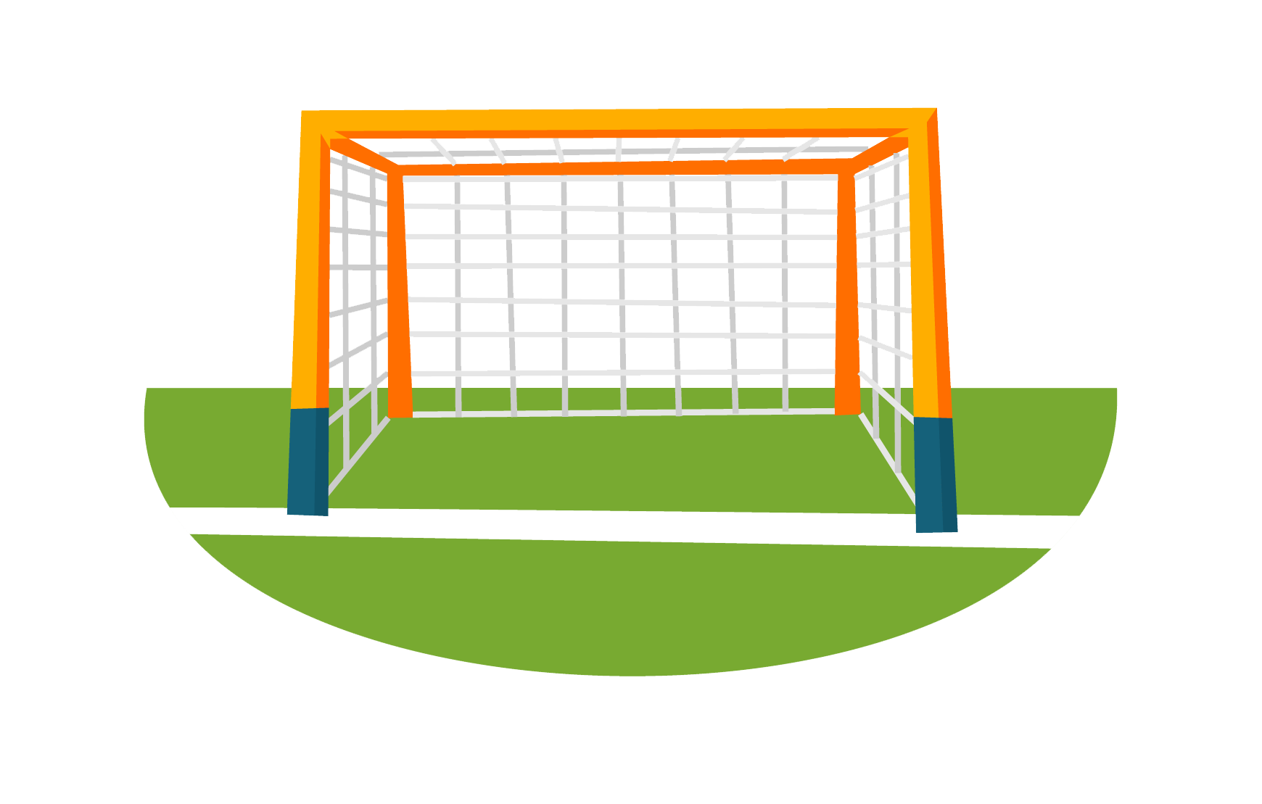
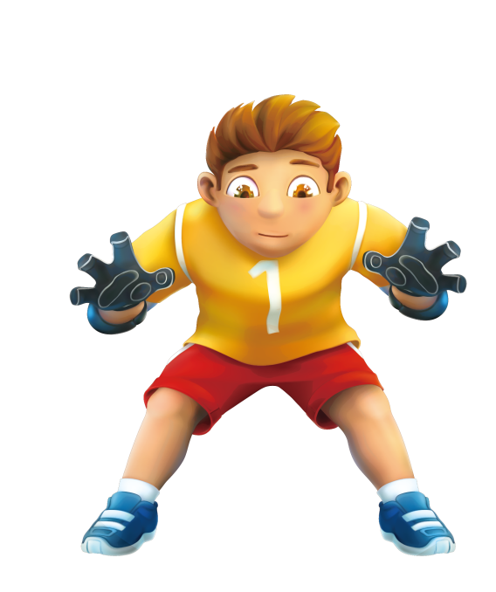


NEXT
Vàooooo :33
Vàoooooo
Không vào ^^
Không vào ^^
Ăn đủ bữa, đúng giờ
Bỏ bữa
Ăn uống vội vàng
Nhai kỹ khi ăn
Notes:
Hướng dẫn: GV click vào quả bóng để chọn đáp án đúng.

Slide 19
Đâu là những việc KHÔNG NÊN làm để bảo vệ cơ quan tiêu hóa?
Notes:
GV click vào quả bóng để hiển thị các đáp án

Slide 20
NEXT
Vàoooooo
Vàooo !!!
Không vào ^^
Không vào ^^
Không ăn thức ăn
quá cứng
Tránh các đồ ăn cay, nóng
Ăn quá no
Thường xuyên ăn các đồ ăn cứng
Notes:
Hướng dẫn: GV click vào quả bóng để chọn đáp án đúng.

Slide 21


Slide 22

Ấn để đến trang sách

Slide 23


HĐ 6. Chơi trò chơi “Ghép thẻ chữ vào hình”
Ví dụ:
HƯỚNG DẪN:
Các em hãy xếp các thẻ vào hình để điền tên cho các cơ quan tiêu hoá.
Nhóm nào ghép được nhiều và chính xác nhất sẽ là nhóm chiến thắng.
Dạ dày

Slide 24
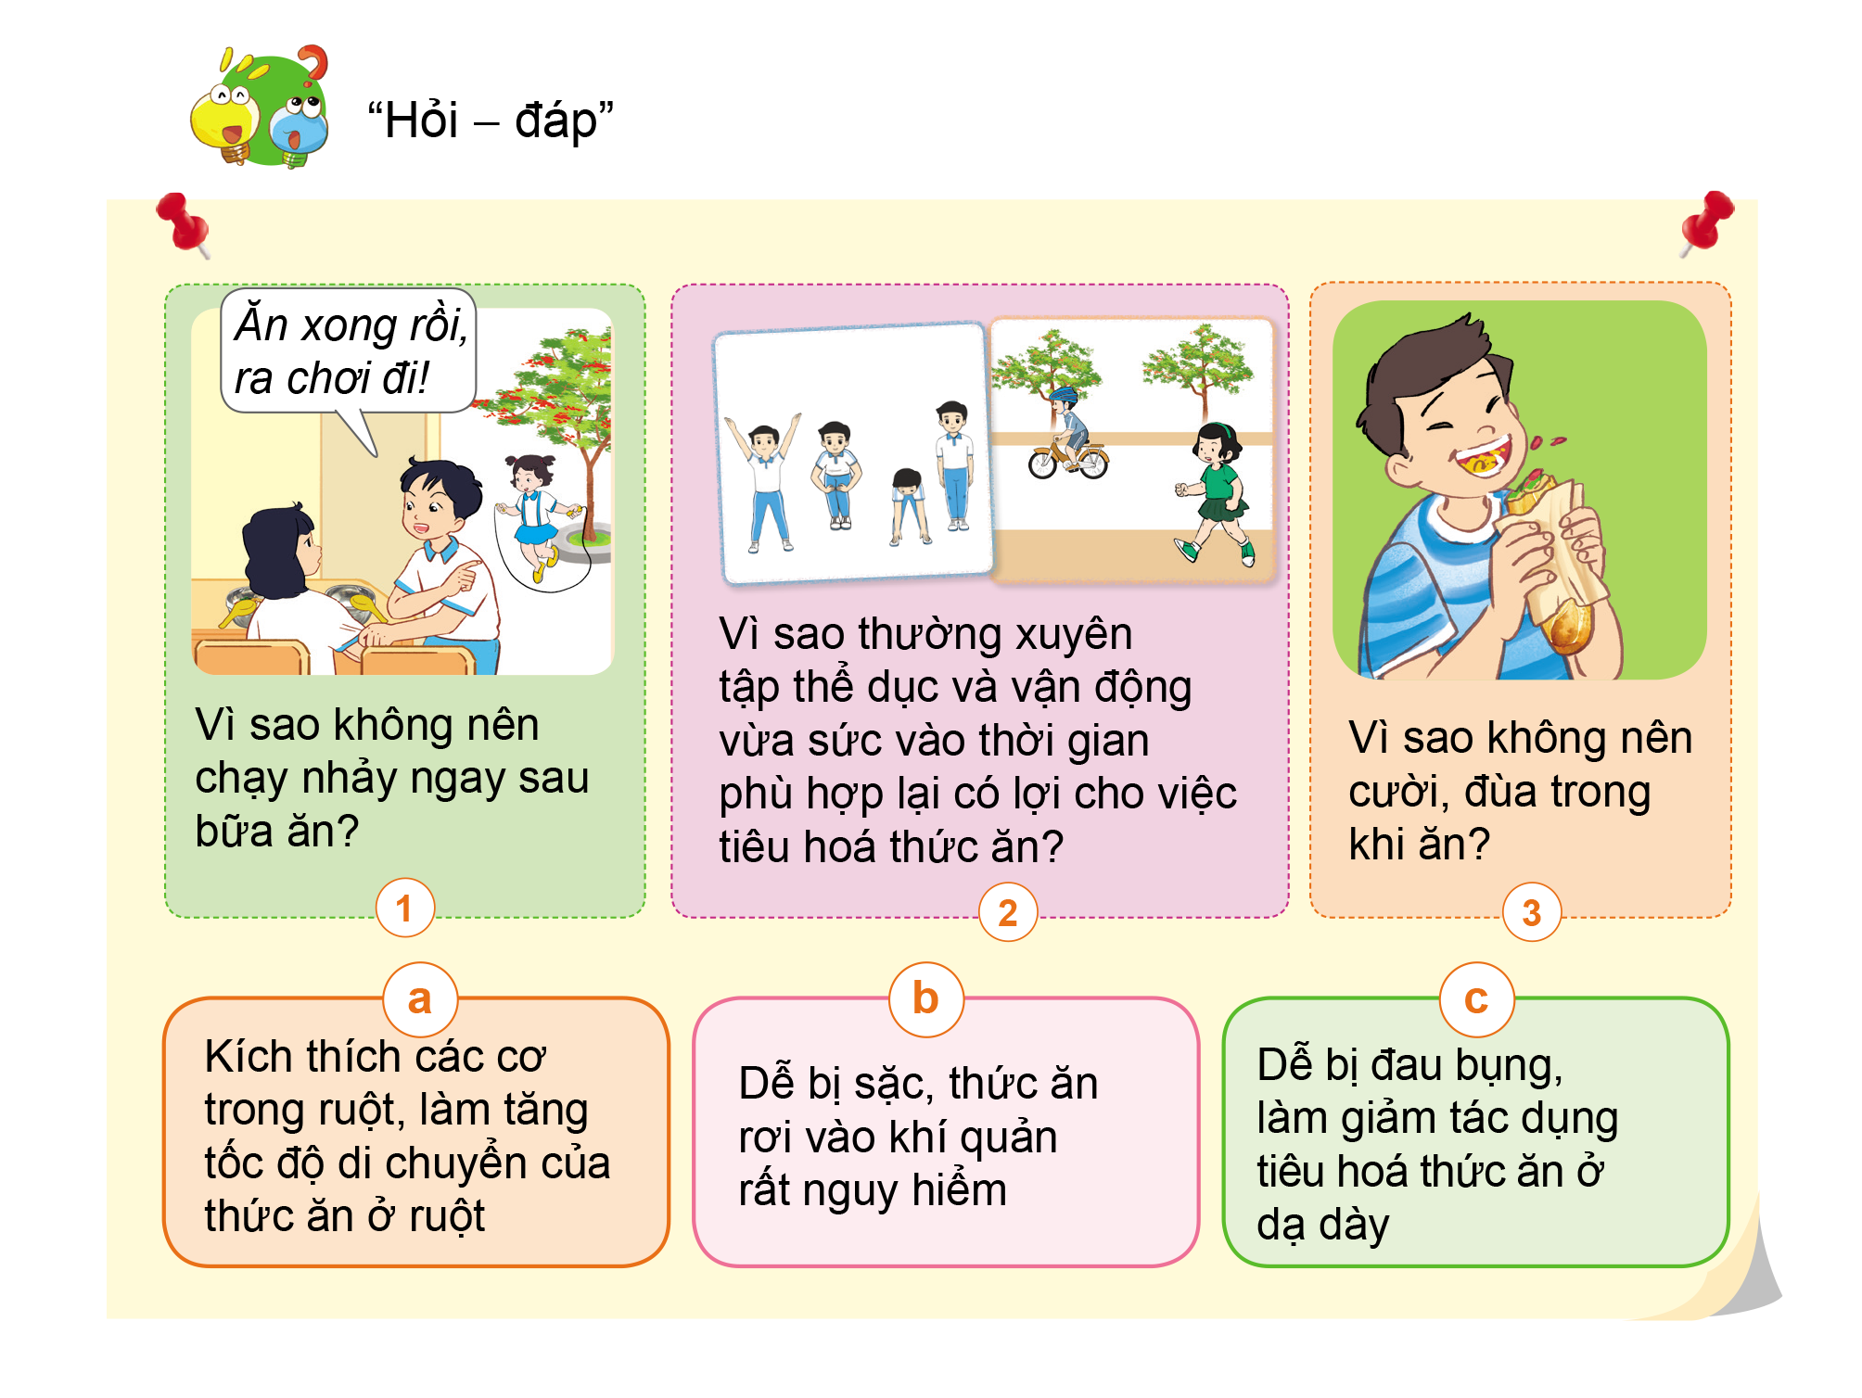
HĐ 7. Chơi trò chơi “Hỏi - đáp”
Các nhóm sẽ hỏi và trả lời các câu hỏi để bảo vệ hệ tiêu hoá:

Slide 25
Dễ bị đau bụng, làm giảm tác dụng tiêu hoá thức ăn
Kích thích các cơ trong ruột, làm tăng tốc độ di chuyển của thức ăn ở ruột
Dễ bị sặc, thức ăn rơi vào khí quản rất nguy hiểm

Slide 26
HĐ 8. Chia sẻ về thay đổi thói quen để bảo vệ cơ quan tiêu hoá
Hướng dẫn:
Hãy kể ra các thói quen chưa tốt của em làm ảnh hưởng đến cơ quan tiêu hoá.
Em sẽ làm gì để thay đổi các thói quen đó?
Thời gian ước tính để thay đổi thói quen đó là bao lâu?

Slide 27
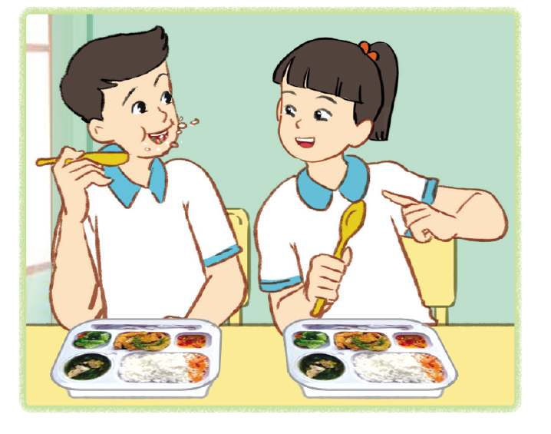

HĐ 9. Xử lí tình huống
Xem xét tình huống và trả lời câu hỏi: Em sẽ khuyên bạn thế nào nếu các bạn cười đùa trong khi ăn?

Slide 28
HĐ 9. Xử lí tình huống
Xem xét tình huống và trả lời câu hỏi: Em sẽ khuyên bạn thế nào nếu các bạn cười đùa trong khi ăn?
Em sẽ khuyên bạn không nên cười đùa khi ăn. Vì như vậy có thể làm vương thức ăn ra ngoài, bị sặc, nghẹn rất nguy hiểm.

Slide 29



Slide 30




HƯỚNG DẪN VỀ NHÀ
Ôn tập lại kiến thức đã được học trong bài ngày hôm nay
Làm đầy đủ các bài tập về nhà
Đọc trước và chuẩn bị Bài 16. Cơ quan tuần hoàn

Slide 31


Slide 32



Để kết nối cộng đồng giáo viên và nhận thêm nhiều tài liệu giảng dạy,
mời quý thầy cô tham gia Group Facebook
theo đường link:
Hoc10 – Đồng hành cùng giáo viên tiểu học
Hoặc truy cập qua QR code

